Slide 1

GreenTechEducation -
- SGGW dla gospodarki przyszłości
Fundusze Europejskie
dla Rozwoju Społecznego
Projekt współfinansowany z Europejskiego Funduszu Społecznego Plus
w ramach Programu Fundusze Europejskie dla Rozwoju Społecznego 2021-2027
Priorytet 1 Umiejętności
Działanie 01.05 Umiejętności w szkolnictwie wyższym

Slide 2
Badanie poubojowe tusz wieprzowych

Slide 3
Badanie poubojowe – podstawy prawne
Rozporządzenie Wykonawcze Komisji (UE) 2019/627
Dyrektywa FSIS 6100.2 Wersja 1

Slide 4
Metody badania poubojowego
Do badania poubojowego wykorzystywane są metody organoleptyczne, takie jak:
wzrok – obserwacja zmian tj. ropień, zapalenie, wysięk, obrzęk, cysty, guz, pasożyty, zmiany w miejscach deponacji leku, zanieczyszczenia treścią, kałem lub SRM, zmiany barwy.
dotyk – badanie palpacyjne – nieprawidłowa twardość narządu, obecność guzków.
węch – zapach moczu, ropy, zapach chemiczny, zapach płciowy.
Podczas badania poubojowego wszystkie metody są równoważne.

Slide 5

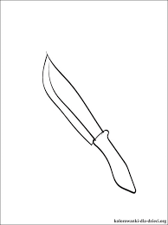
Badanie półtuszy wieprzowej – opis
skóra na tuszy
głowa, gardło, jama ustna, cieśń gardzieli
opłucna i otrzewna
przepona
nerki (w razie potrzeby nacięcie nerek i węzłów chłonnych nerkowych)
listwa mleczna z przynależnymi węzłami chłonnymi (u macior nacięcie węzłów chłonnych nadwymieniowych)
u zwierząt młodych okolica pępkowa i stawy (w razie wątpliwości naciąć)
węzły chłonne żuchwowe
węzły chłonne nadwymieniowe (u macior)

Slide 6
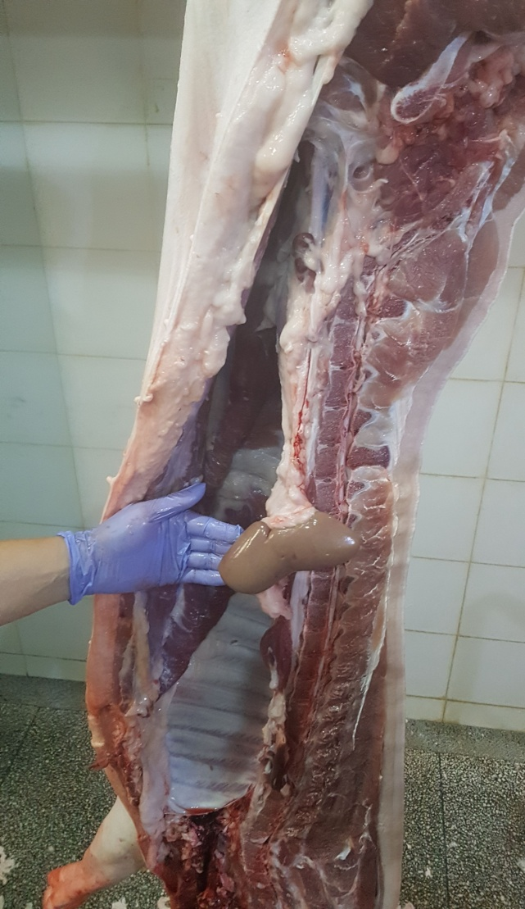
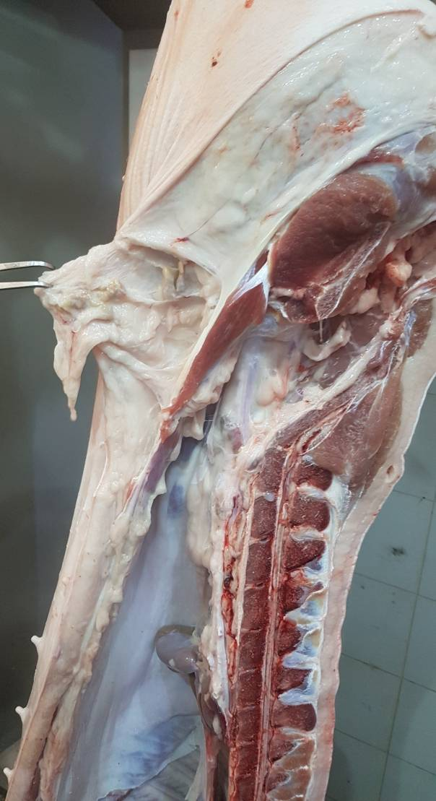
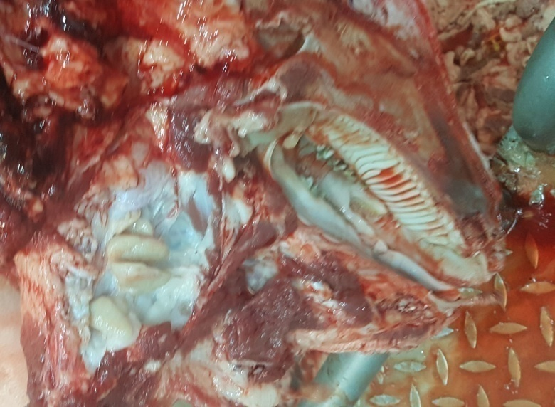
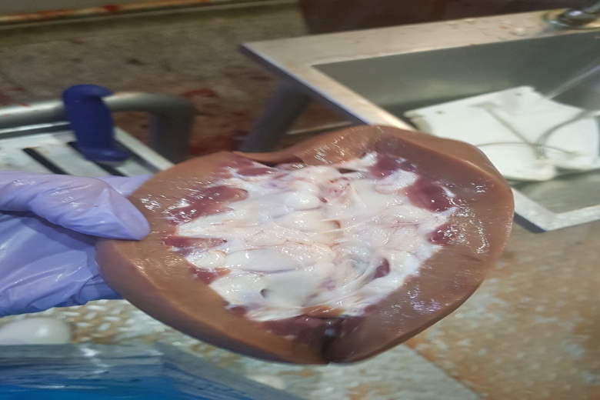
Badanie półtuszy wieprzowej - ilustracja

Slide 7
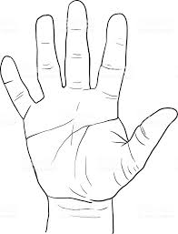
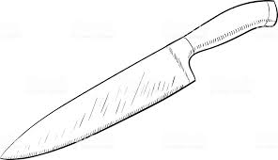
Badanie wątroby i płuc
Płuca
Wątroba
Oględziny i badanie dotykowe wątroby i węzłów chłonnych wnęki wątroby.
Oględziny płuc, tchawicy, przełyku.
Badanie dotykowe płuc a w razie potrzeby nacięcie węzłów chłonnych tchawiczo-oskrzelowych i śródpiersiowych (gdy płuca są zdatne do spożycia – przy oparzaniu na wisząco)
Nacięcie płuc w 1/3 dolnej ich długości oraz tchawicy i oskrzeli głównych

Slide 8
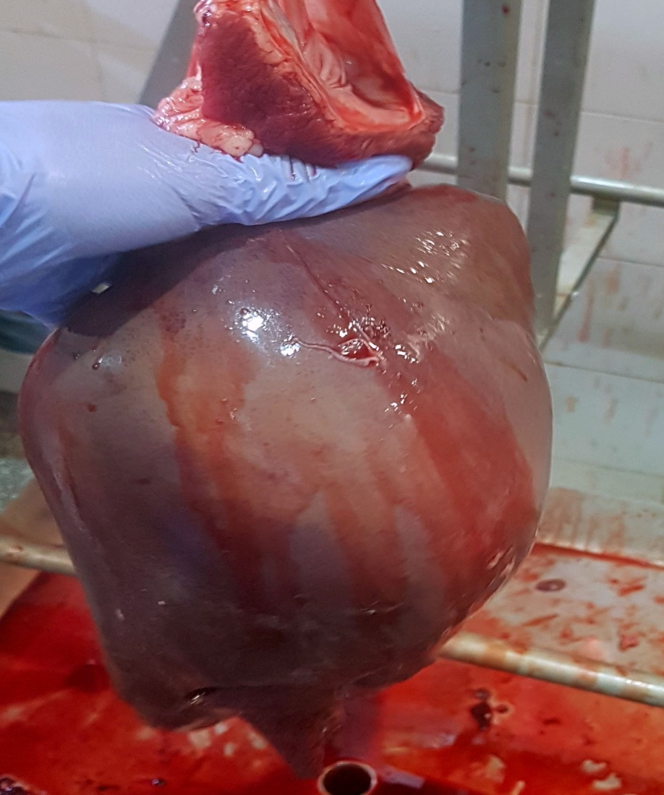
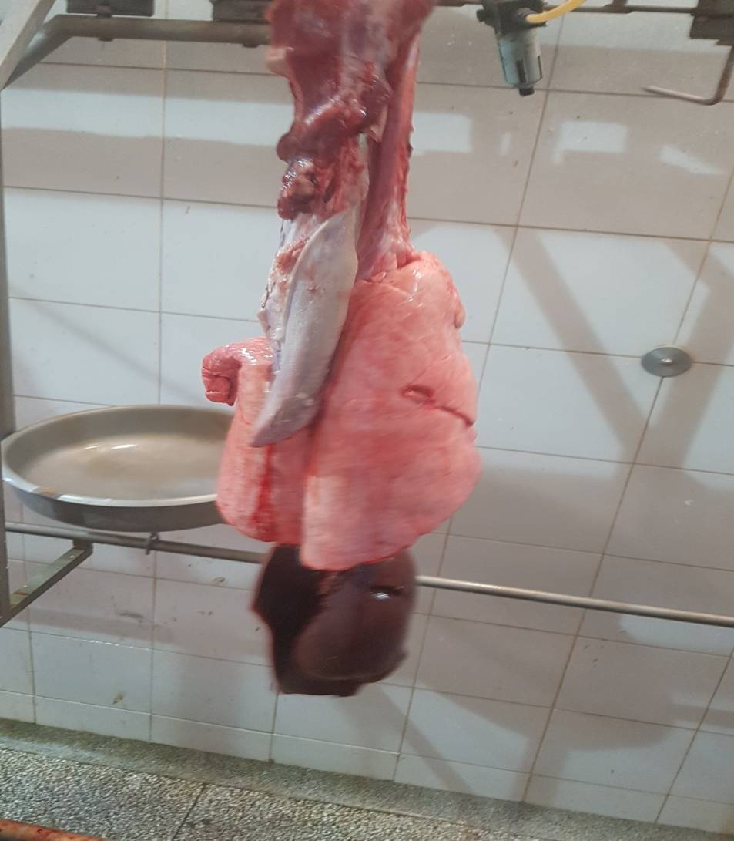
Obraz wątroby i ośrodka wieprzowego

Slide 9
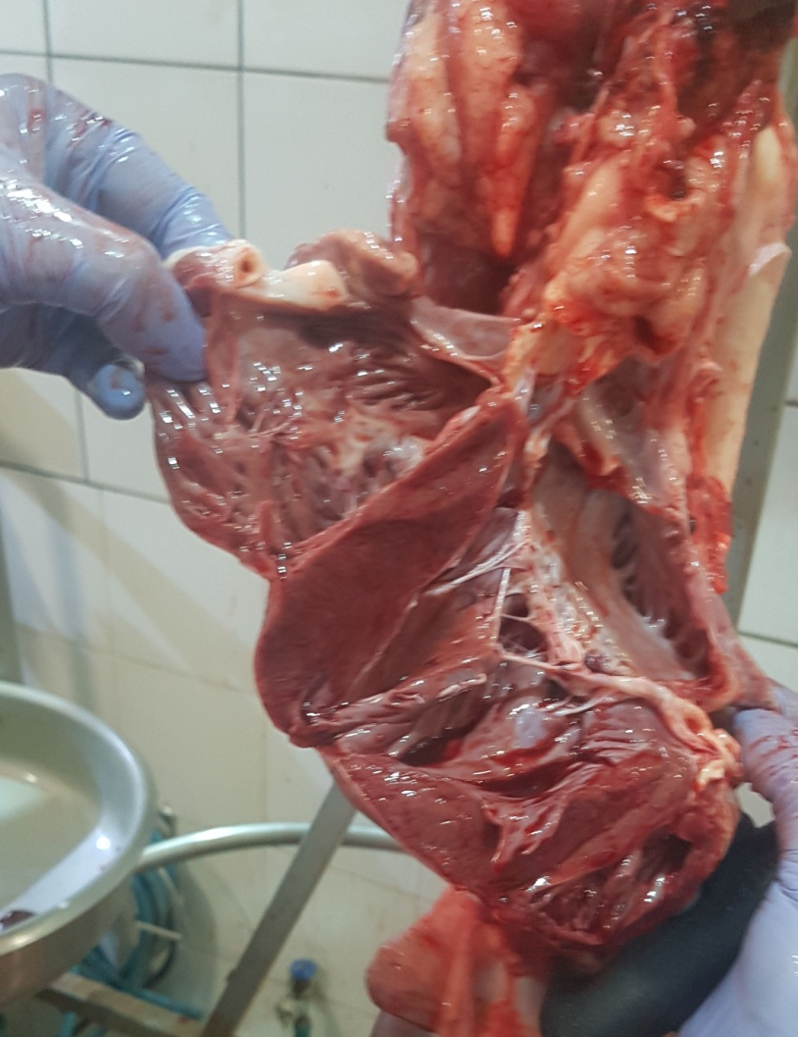
Badanie serca
Serce
Oględziny osierdzia i serca.
Otwarcie serca (od uszka do koniuszka –
tak aby otworzyć komory i przeciąć przegrodę międzykomorową).
Oględziny zastawek i wsierdzia.

Slide 10
Metodyka badania układu trzewnego i węzłów krezkowych
Jelita
Oględziny i badanie dotykowe układu trzewnego oraz węzłów chłonnych żołądkowych i krezkowych.
W razie potrzeby nacięcie węzłów chłonnych żołądkowych
i krezkowych.

Slide 11
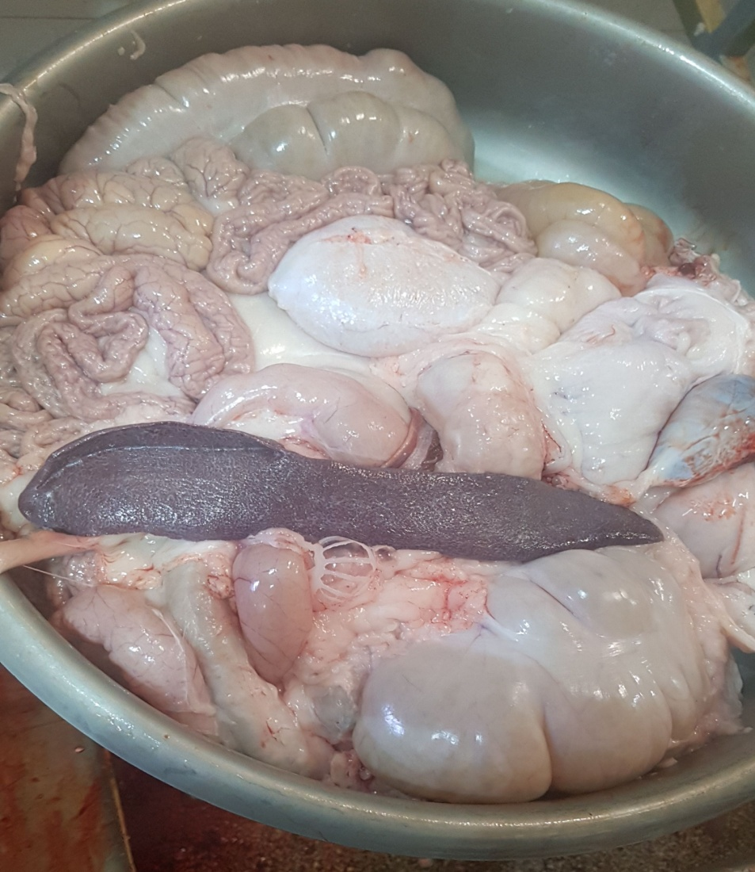
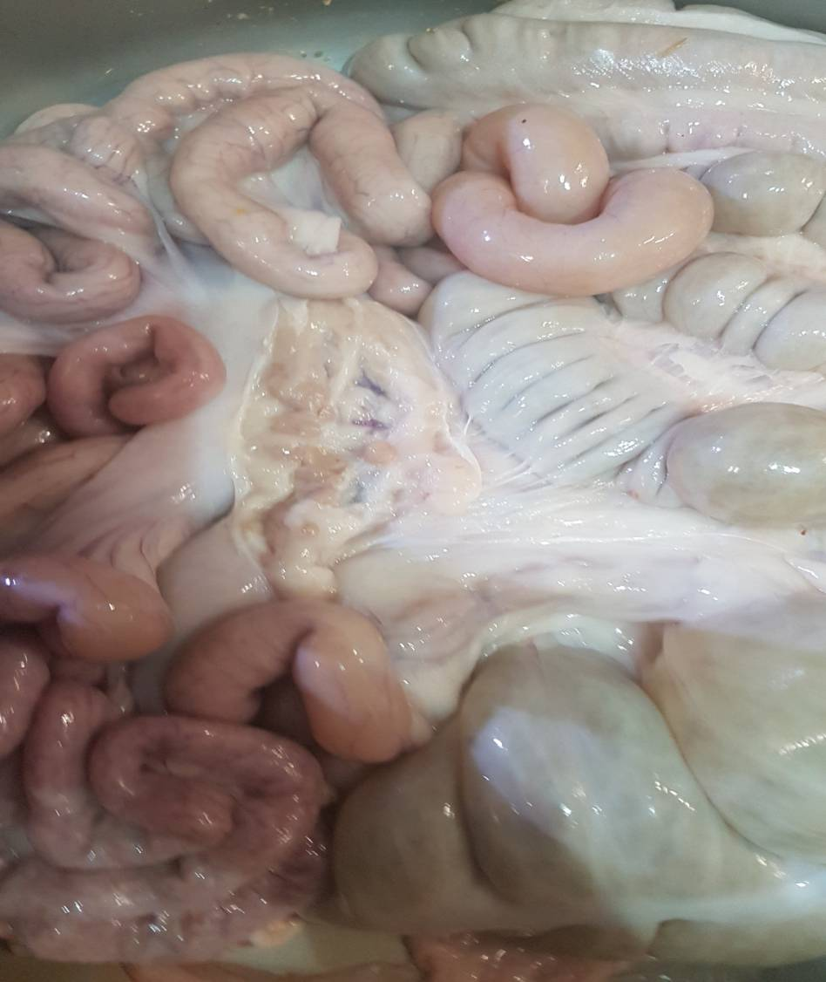
Badanie poubojowe układu pokarmowego i śledziony

Slide 12
Badanie poubojowe śledziony i układu rozrodczego
Śledziona
Narządy płciowe
Oględziny śledziony.
W razie potrzeby badanie dotykowe.
Oględziny narządów płciowych.

Slide 13
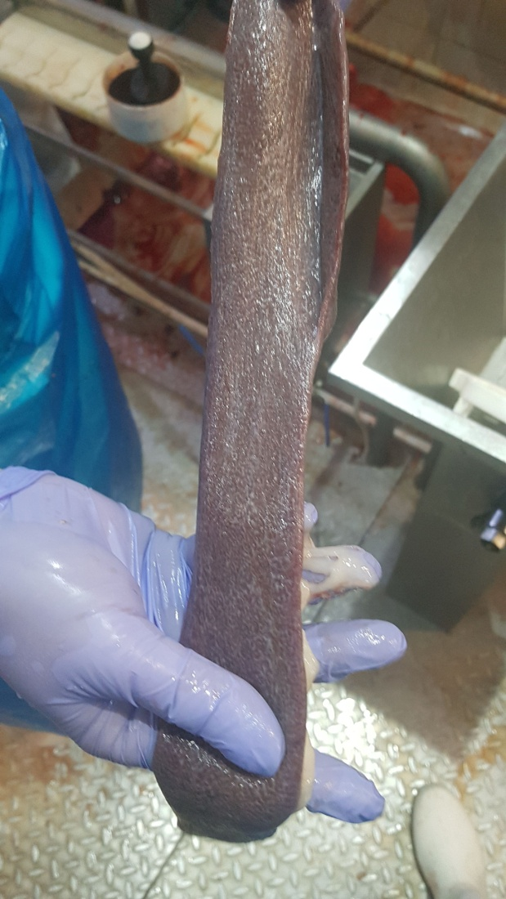
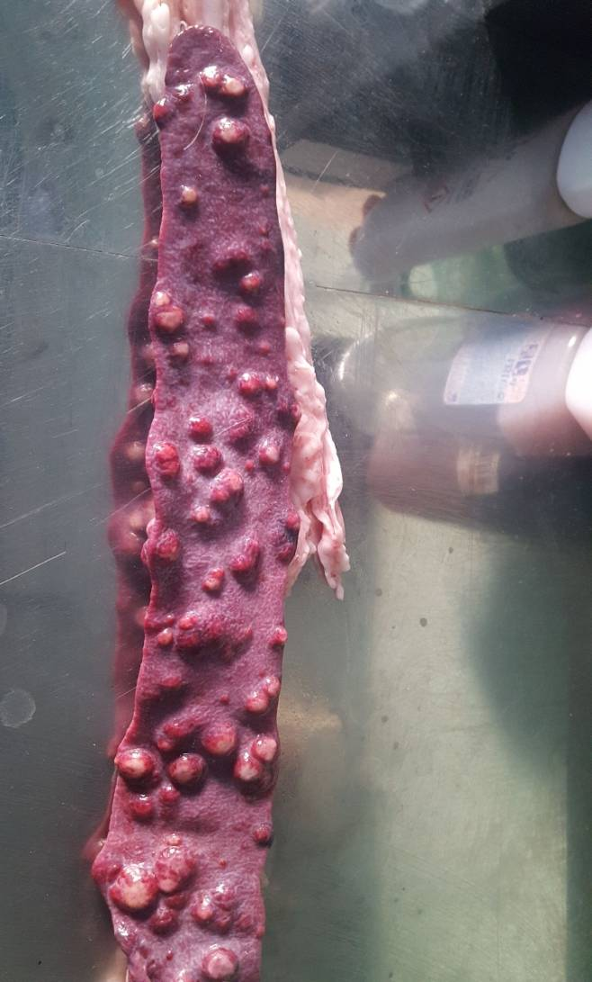
Badanie poubojowe śledziony – przykłady zmian
Notes:
Zmiany gruźlicze (tu M.avium, tak samo będzie przy MTBC), śledziona, świnia, Mycobacterium tuberculosis

Slide 14
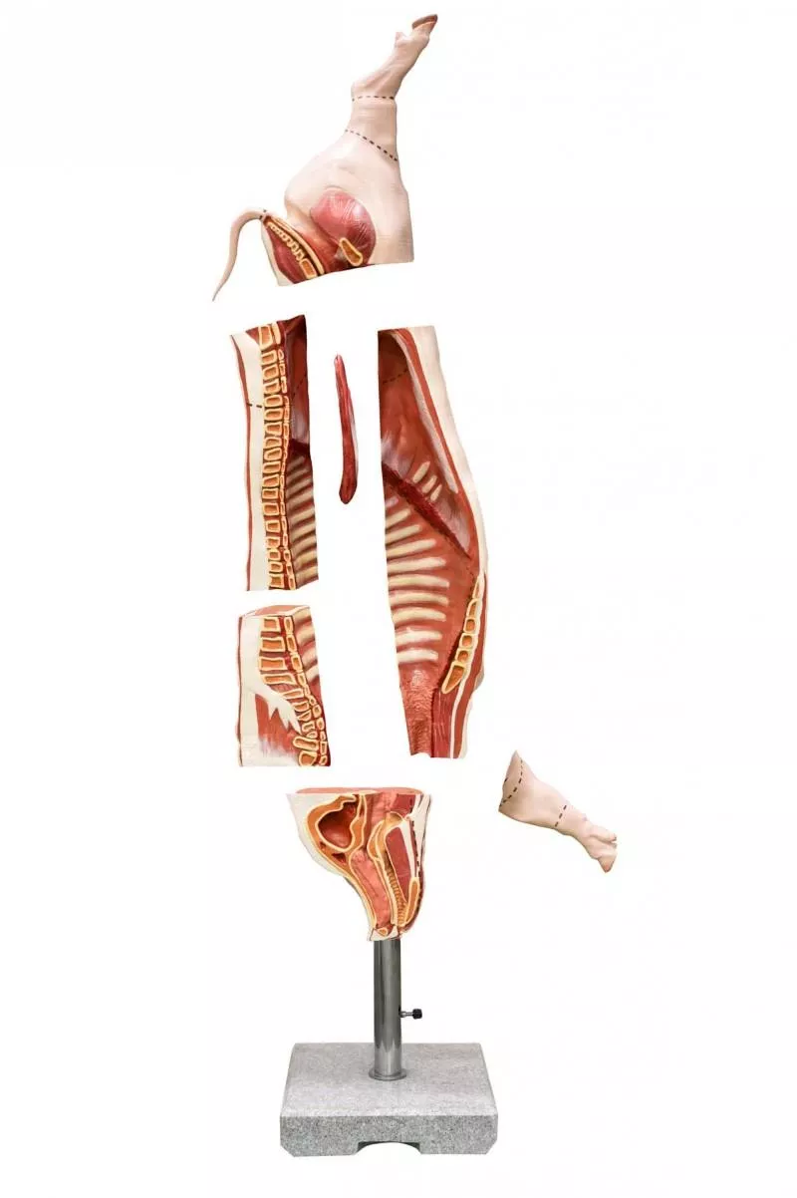
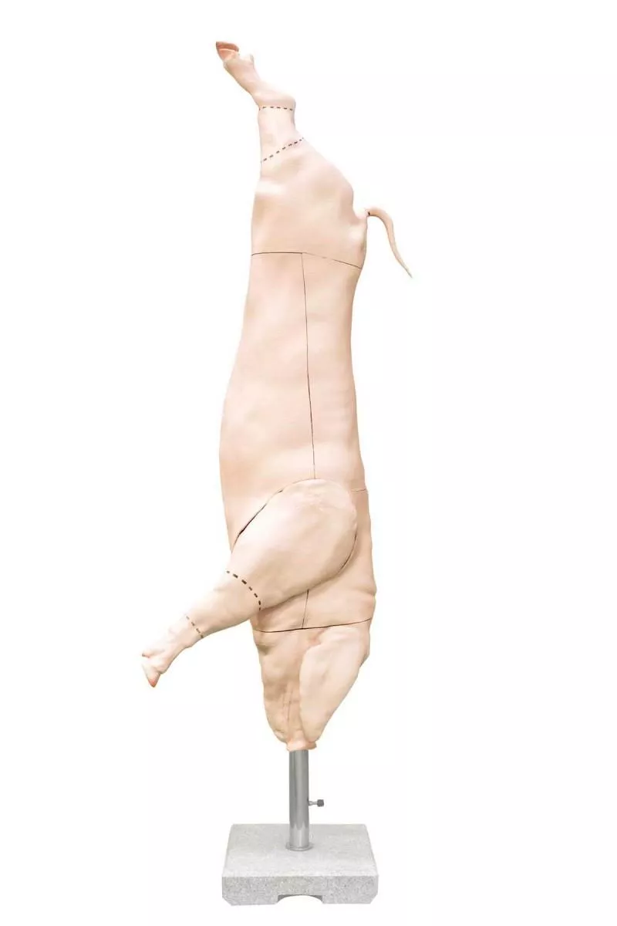
Półtusza wieprzowa
1
2
3
4
5
6
7
Szynka, golonka, raciczka
Polędwiczka
Schab, polędwica z boczkiem i słoniną
Karkówka
Boczek z żeberkami i mostkiem
Łopatka, golonka, raciczka
Głowa

Slide 15
Badanie szczegółowe tuszy
Narząd / Lokalizacja | Bydło | Konie | Świnie
Głowa i gardło | • Zagardłowe (Lnn. retropharyngiales) • Żuchwowe (Lnn. mandibulares) • Przyusznicze (Lnn. parotidei) | • Zagardłowe • Przyusznicze | • Żuchwowe • Okołogardłowe
Płuca i tchawica | • Śródpiersiowe (Lnn. mediastinales) • Oskrzelowe (Lnn. bronchiales) | • Śródpiersiowe • Oskrzelowe | • Śródpiersiowe • Oskrzelowe
Wątroba | • Wątrobowe / wrotne (Lnn. portales) | • Wrotne | • Wrotne
Żołądek i jelita | • Krezkowe (Lnn. mesenteriales) | • Krezkowe | • Krezkowe • Żołądkowe
Tusza i mięśnie | • Szyjne powierzchowne • Podbiodrowe • Biodrowe przyśrodkowe | • Szyjne powierzchowne | • Nadwymieniowe u samic

Slide 16
Wągrzyca
Wągrzyca:
Podczas badania poubojowego w tuszy, w głowie i w sercu można stwierdzić obecność wągrów w mięśniach. Miejsca predylekcyjne dla występowania wągrów u bydła to: mięśnie żwacze zewnętrzne i wewnętrzne (mięśnie skrzydłowe), mięsień sercowy - ściana i przegroda serca, ozór.
Postępowanie:
Po stwierdzeniu w rutynowym badaniu larw tasiemca, należy szczegółowo zbadać tuszę. Należy nacisnąć wszystkie dostępna partie mięśni łącznie z mięśniami międzyżebrowymi, mięśniami karku, mięśniami łopatki i zadu oraz przeponą. Jeśli łączna ilość larw była poniżej 10 szt., to sztukę możemy skierować na mrożenie przez minimum 144 h w temp. -18 st. C. Jeżeli ilość lat była powyżej 10 lub 10 szt. należy uznać za nie nadające się do spożycia przez ludzi i zwierzęta. Sztukę należy przeznaczyć do utylizacji jako odpad kategorii drugiej.

Slide 17
Sarkosporydioza
Sarkosporydioza:
Podczas badania poubojowego tuszy, stwierdza się biało-szare do żółto-zielonych podłużnych kilku milimetrowych zmian, które przebiegają wzdłuż mięśni.
W okolicach występowania cew Mischera obserwuje się niekiedy szarawe zabarwienie tkanki mięśniowej.
Postępowanie:
Tusza dotknięta sarkosporydiozą uznawana jest za niezdatną do spożycia przez ludzi i zwierzęta i stanowi materiał kategorii drugiej.

Slide 18
Bąblowica
Bąblowica:
Zmiany przy bąblowicy najczęściej znajduje się w wątrobie, są do pęcherze wypełnione płynem, w którym pływa skoleks pasożyta. Zmiany takie możemy znaleźć także na otrzewnej, opłucnej, płucach czy jelitach.
Postępowanie:
Organ objęty zmianami należy uznać za niezdatny - kategoria druga odpadów, natomiast resztę tuszy uznać za zdatną. Należy także ustalić właściciela sztuki i zgłosić tą informację do powiatowego inspektoratu weterynarii, że w danym gospodarstwie występuje bąblowica.

Slide 19
Gruźlica
Gruźlica:
Zmiany gruźlicze u bydła dotykają głównie układu oddechowego. Zmiany lokalizują się głównie w węzłach chłonnych płuc lub węzłach chłonnych zagardłowych i przyuszniczych rzadziej w narządach. Obecnie najczęściej zmiany stwierdza się w węzłach chłonnych głowy i szyi. Zmiany te wyglądają następująco: po przecięciu węzła uwidaczniają się biało-kremowe serowato-wapniejące gruzełki. Zmiany mogą być rozsiane na opłucnej i otrzewnej - wówczas mówimy o perlicy.
Postępowanie:
Narząd objęty chorobą należy usunąć i zutylizować - kategoria druga odpadów, natomiast tkanki nie objęte zmianami gruźliczymi należy uznać za zdatne. W przypadku gdy zmiany gruźlicze są uogólnione w całej tuszy należy całą tuszę uznać za nie zdatną do spożycia. Przy obecności zmian gruźliczych należy pobrać węzeł chłonny, w którym występują zmiany lub narząd i wysłać go do Puław (Państwowy Instytut Weterynaryjny – Państwowy Instytut Badawczy w Puławach).

Slide 20
Pryszczyca
Pryszczyca:
Obecnie stwierdzana bardzo rzadko, jednakże jest bardzo ważne aby wiedzieć jak wyglądają zmiany przy pryszczycy, aby moc je rozpoznać i właściwie zareagować. Zmiany lokalizują się w okolicach śluzawicy, racic, na wewnętrznej stronie ud i mogą schodzić na wymię. Są to pęcherzyki wypełnione płynem surowiczym, czasami podbarwione krwią. W postaci złośliwej charakterystyczne jest wystąpienie serca tygrysa – cor tigrum.
Postępowanie:
Sztukę uznajemy za niezdatną do spożycia i staje się kategorią druga odpadów. Natychmiast powiadamiamy Powiatowy Inspektorat Weterynarii o stwierdzeniu pryszczycy.

Slide 21
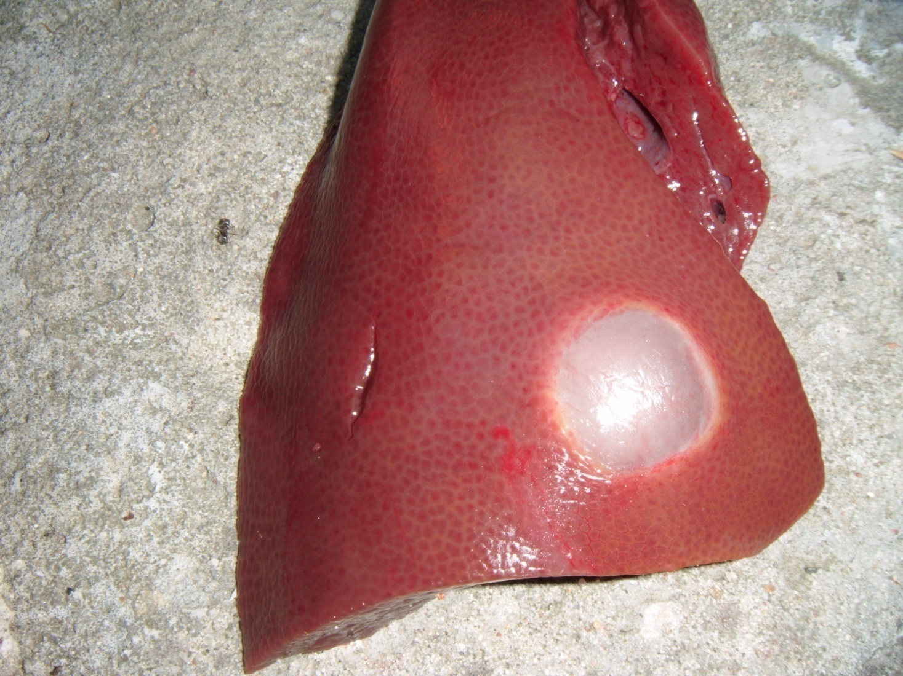
Bąblowica wątroby
Notes:
Bąblowiec

Slide 22
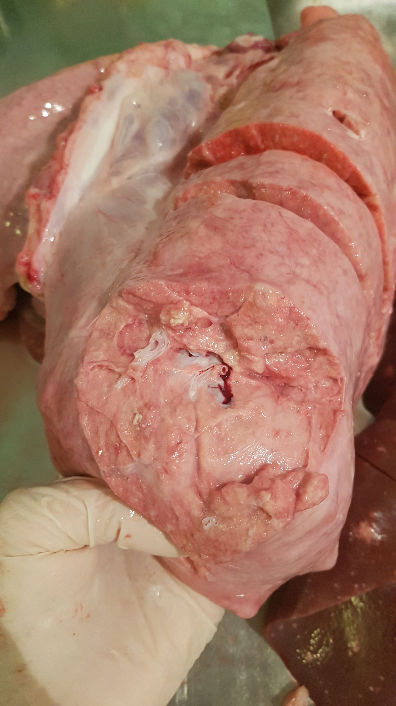
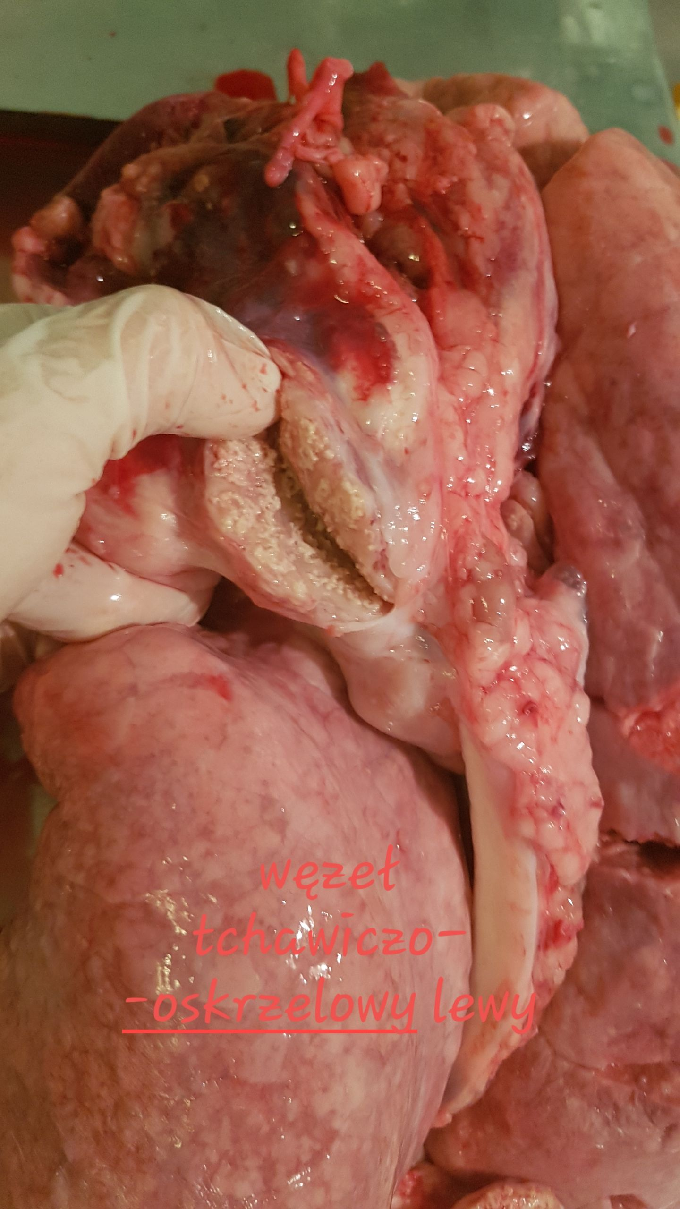
Zmiany gruźlicze
Notes:
Świnia, gruzełki gruźlicze

Slide 23
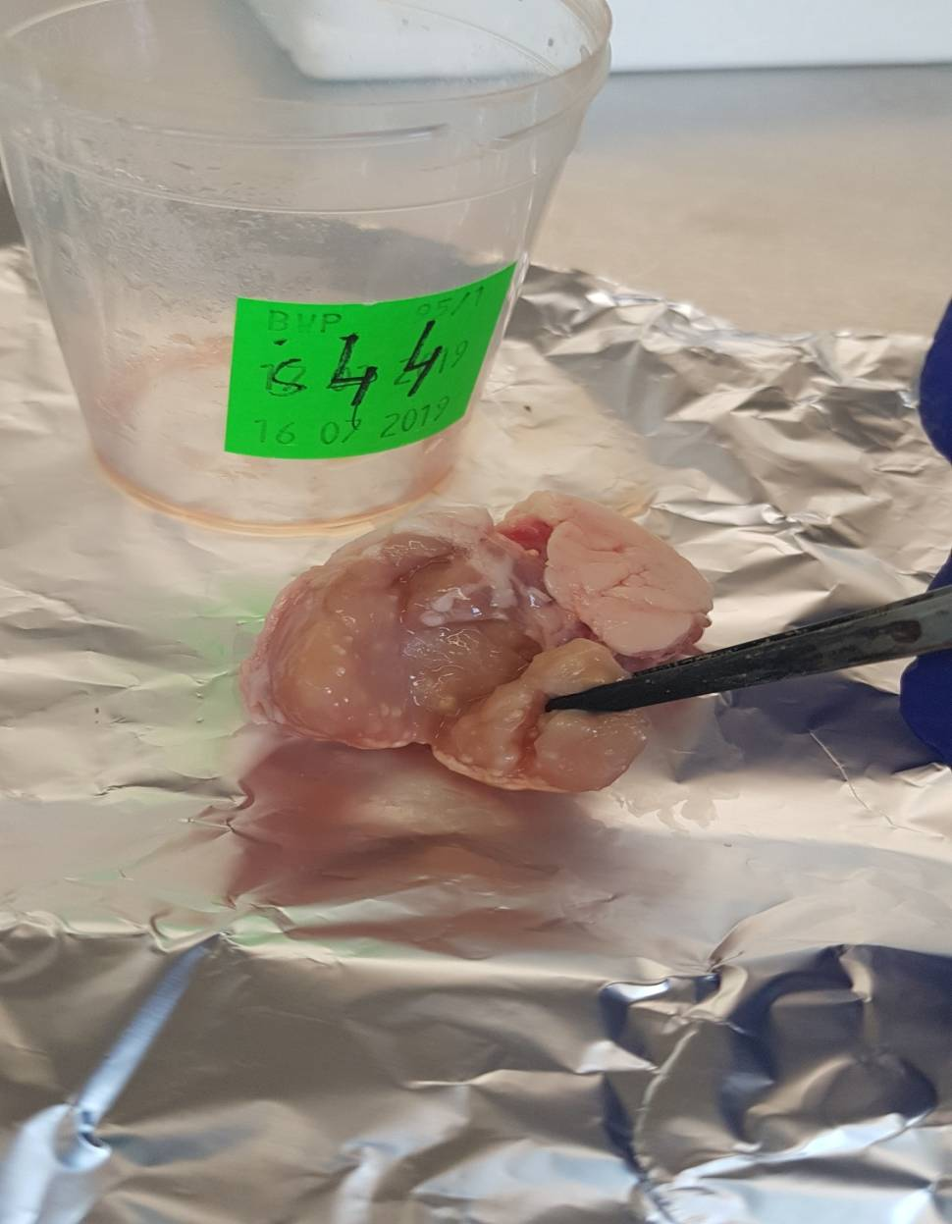
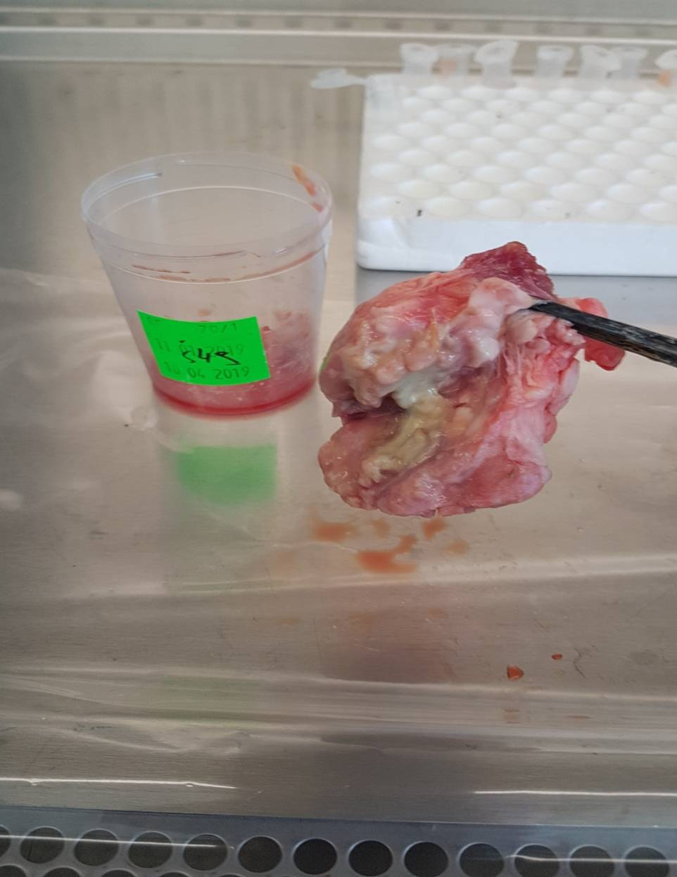
Gruźlica w węzłach chłonnych
Notes:
Świnia, gruzełki gruźlicze w węzłach chłonnych
Na drugim zdjęciu ropień w węźle chłonnym

Slide 24
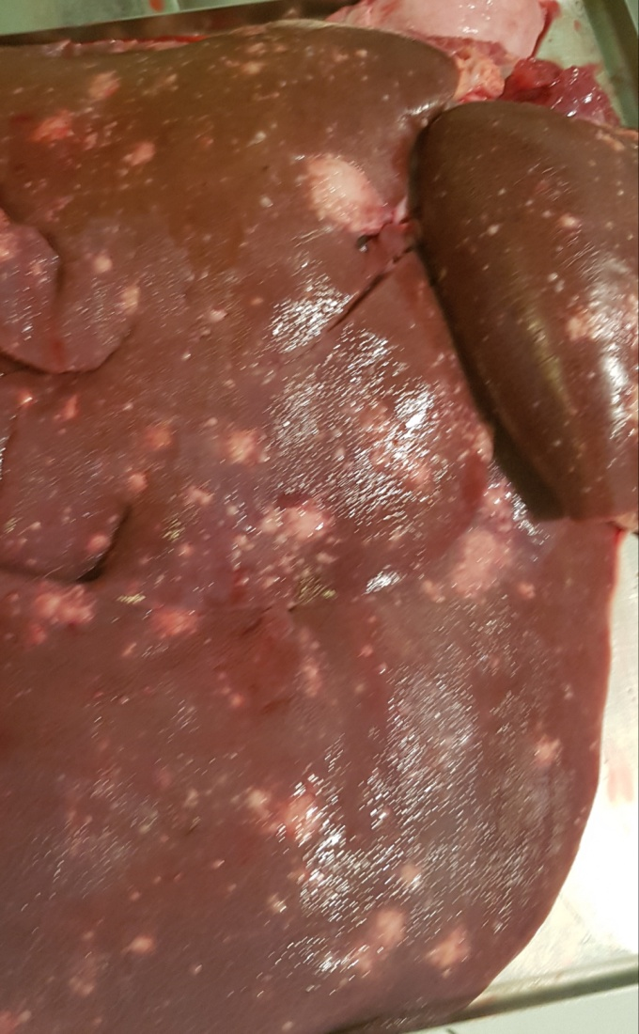
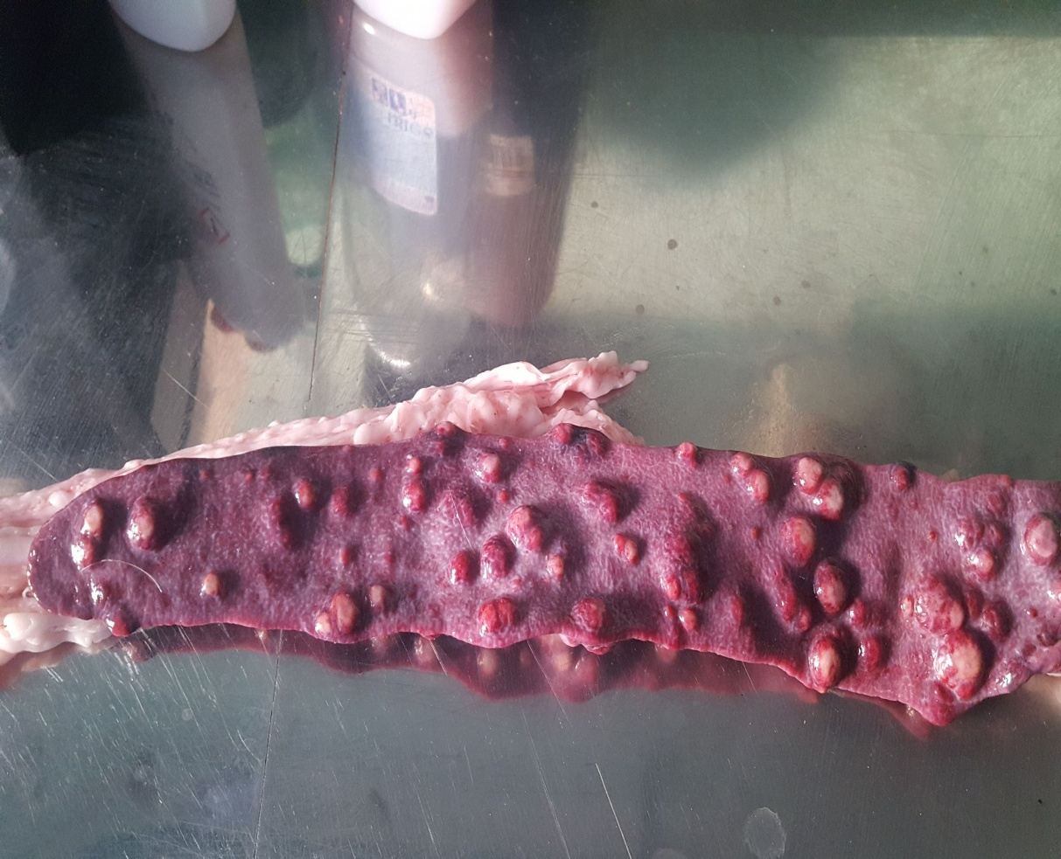
Zmiany gruźlicze w wątrobie i śledzionie
Notes:
Świnia, gruźlica, wątroba, śledziona

Slide 25
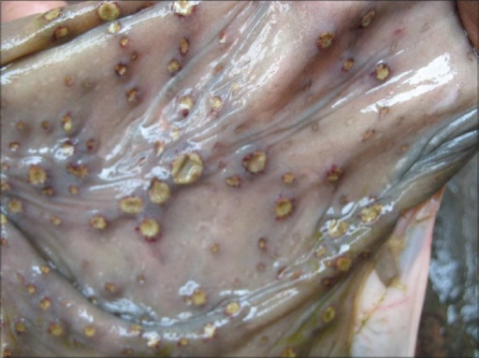
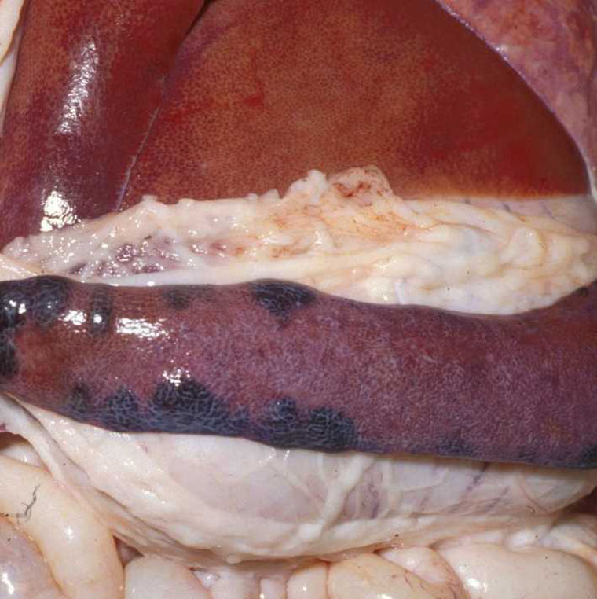
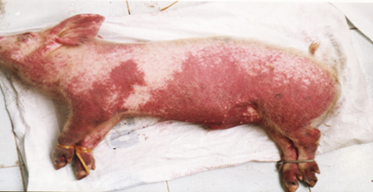
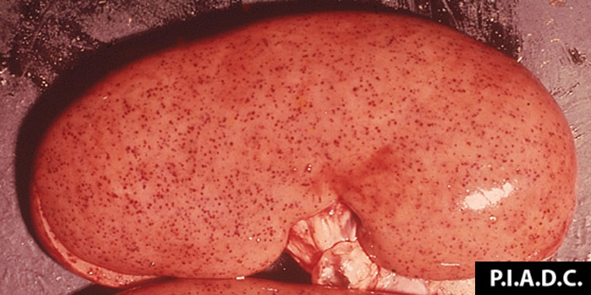
Przykłady zmian w tuszy i narządach
Notes:
Świnia, 1-butony w jelicie, 2-zawały brzeżne w śledzionie (to był wąglik, tak też może być przy ASF), 3-ASF, 4-wybroczyny w korze nerki-ASF (bo np. w zmiany w rdzeniu nerki to w różycy)

Slide 26
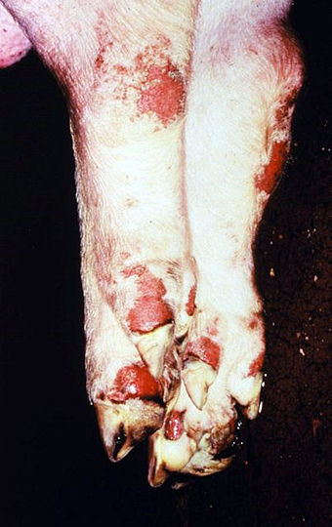
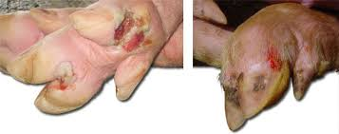
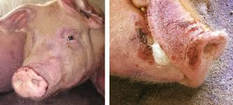
Pryszczyca
Notes:
Pryszczyca

Slide 27
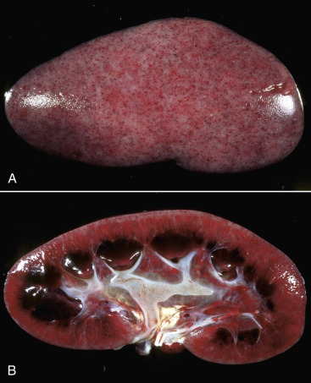
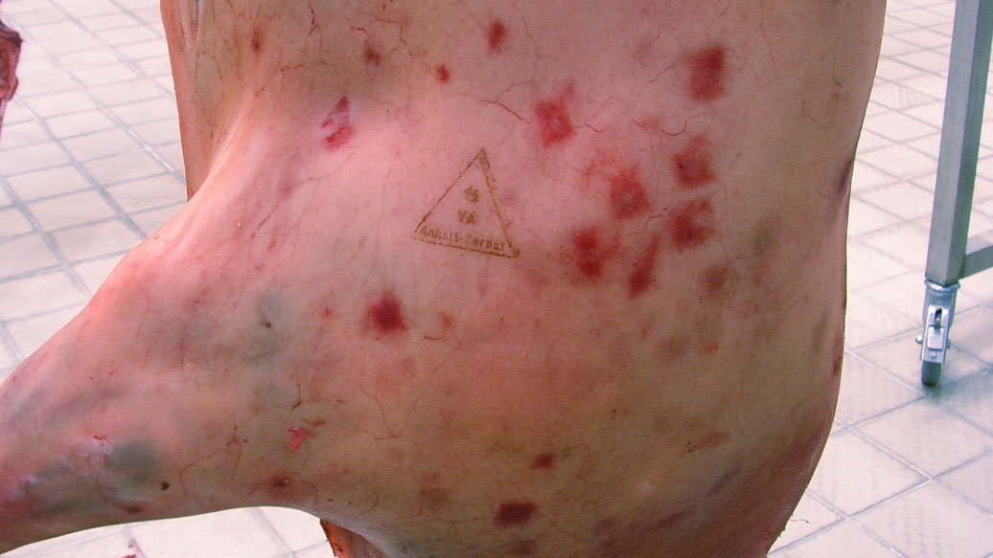
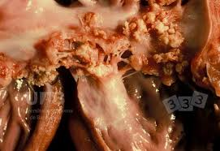
Różyca
Notes:
Różyca
Przekrwienia w rdzeniu nerki, zmiany w zastawkach, zmiany na skórze

Slide 28
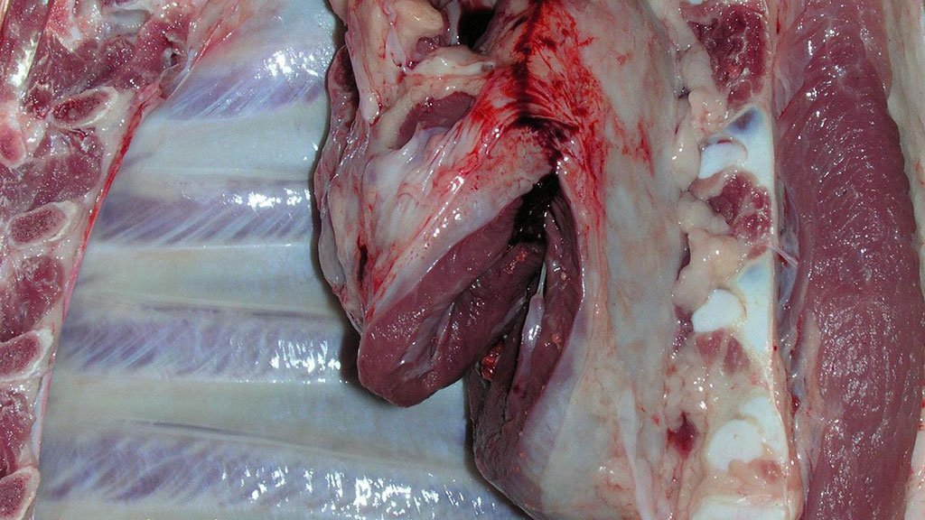
Zapalenie osierdzia
Notes:
Zapalenie osierdzia, świnia

Slide 29
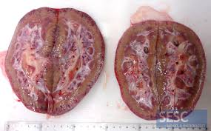
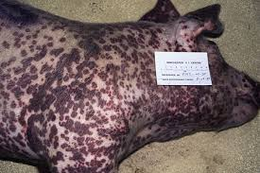
Cirkowiroza
Notes:
Cirkowiroza, zespół skórno-nerkowy, zmiany w nerkach i skórze

Slide 30
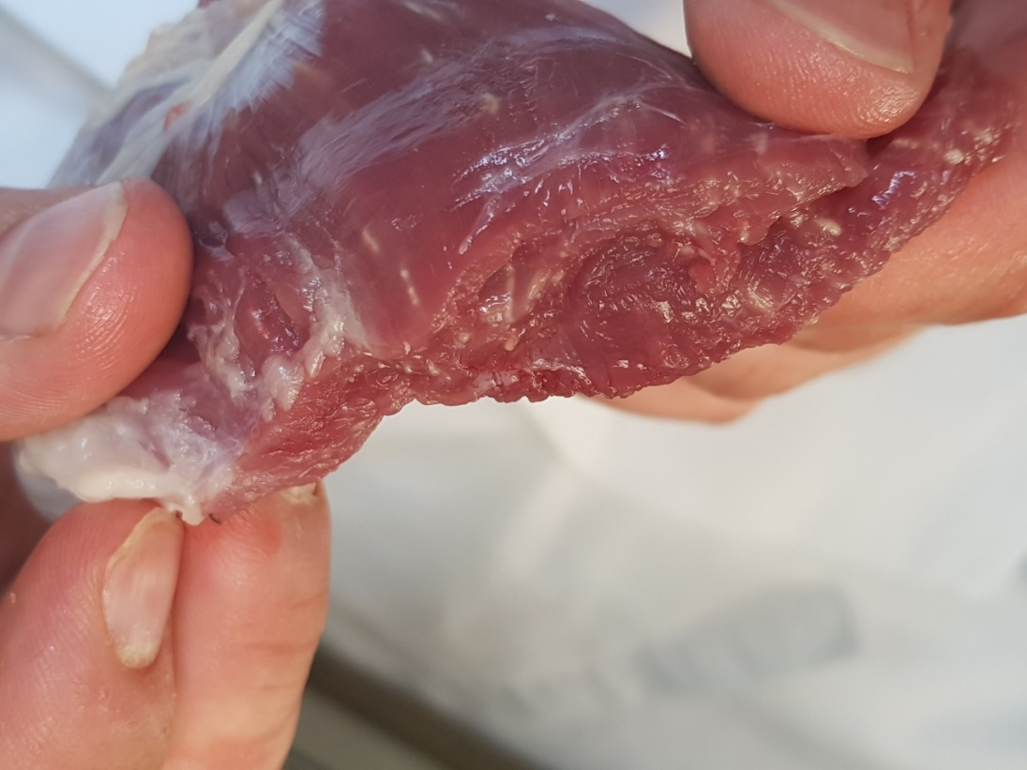
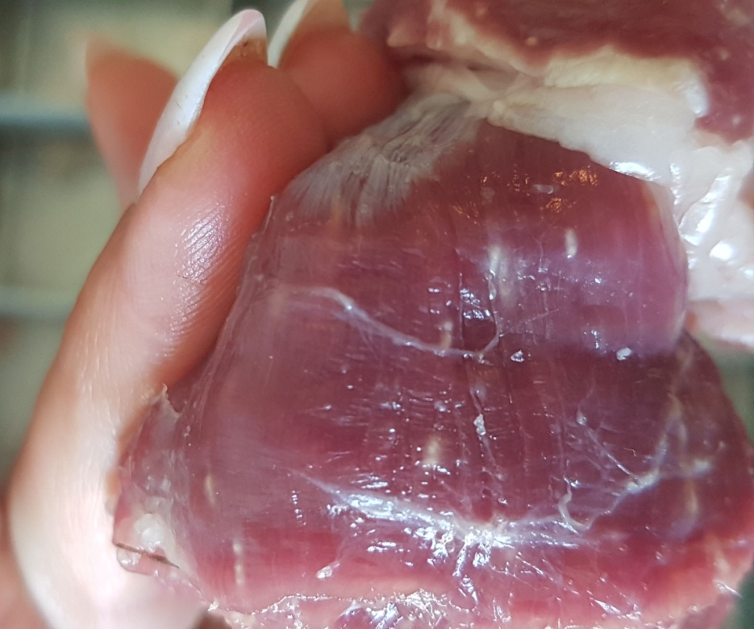
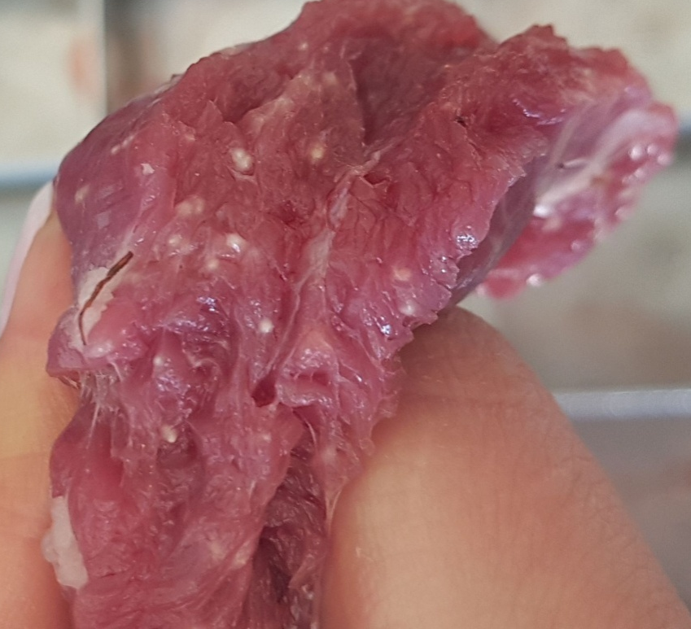
Sarkosporidioza
Notes:
Świnia, sarkosporidioza

Slide 31
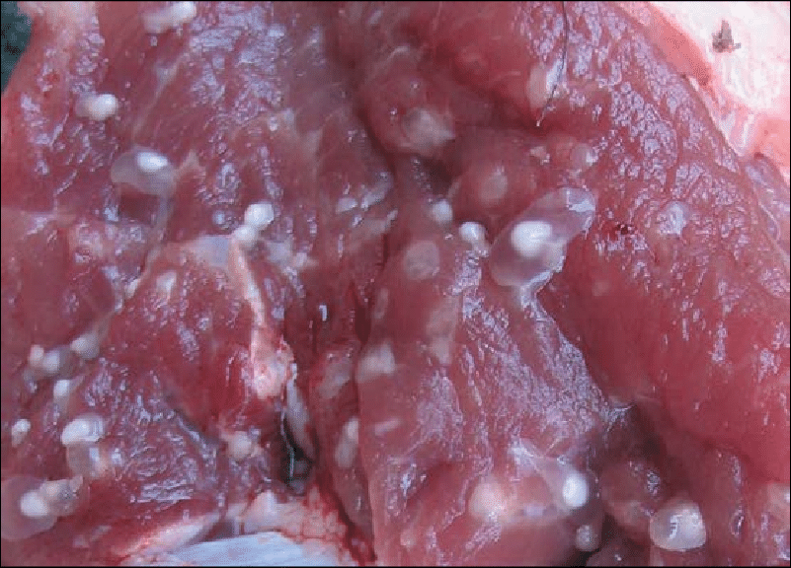
Wągry tasiemca
Notes:
Świnia, tasiemiec, cysty, dość młode z płynem jeszcze

Slide 32
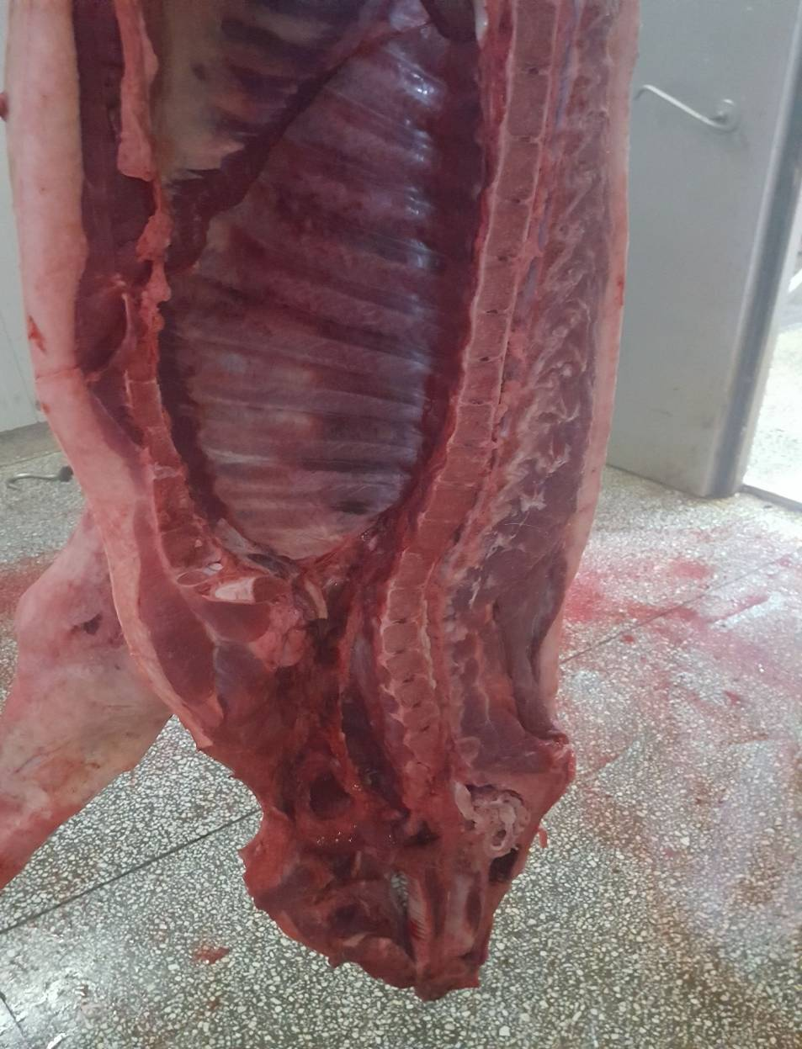
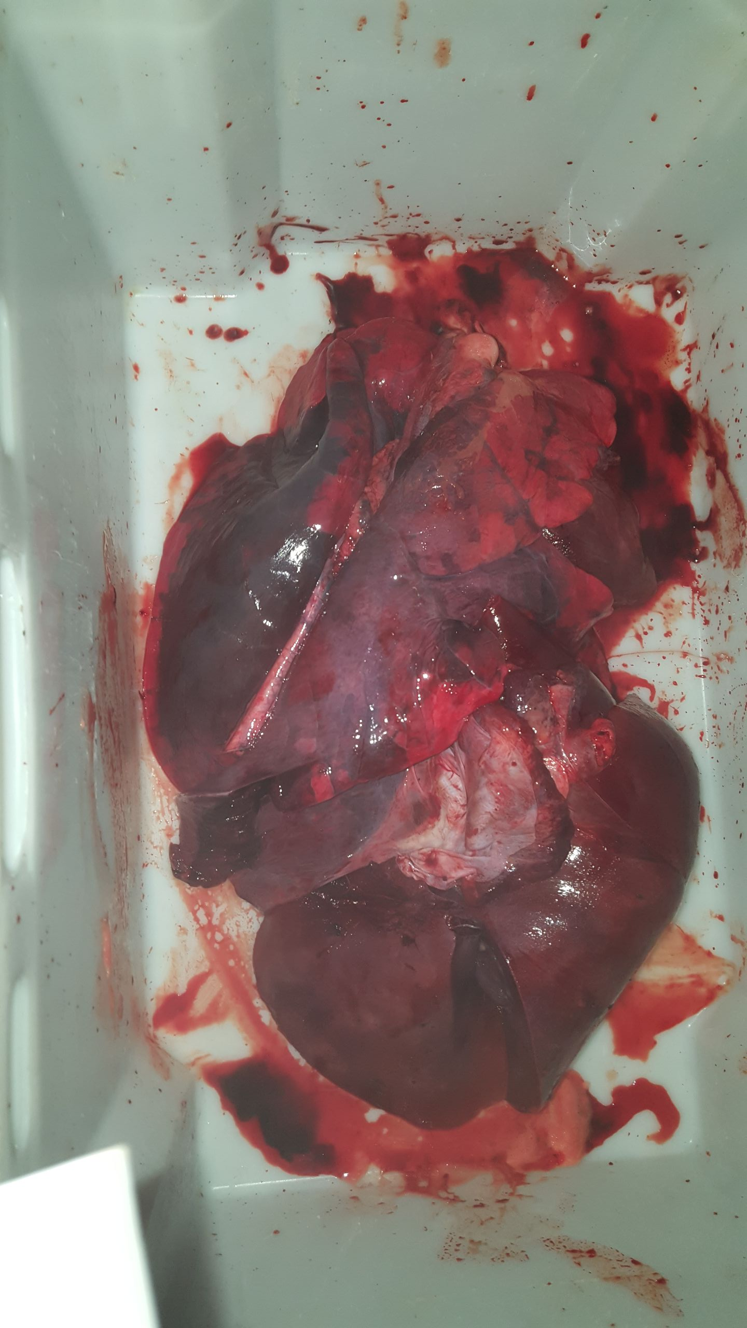
Ubój upozorowany
Notes:
Świnia, ubój upozorowany, plamy opadowe widoczne np. w płucu (musiała na nim leżeć), przekrwienie wszystkich narządów, normalnie powinny być jasnorożowe

Slide 33
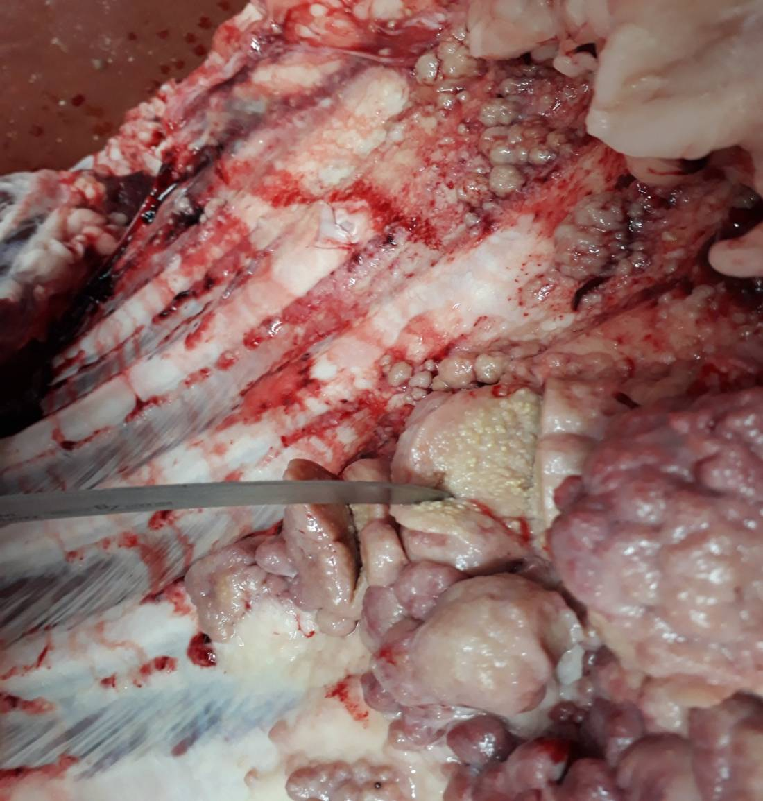
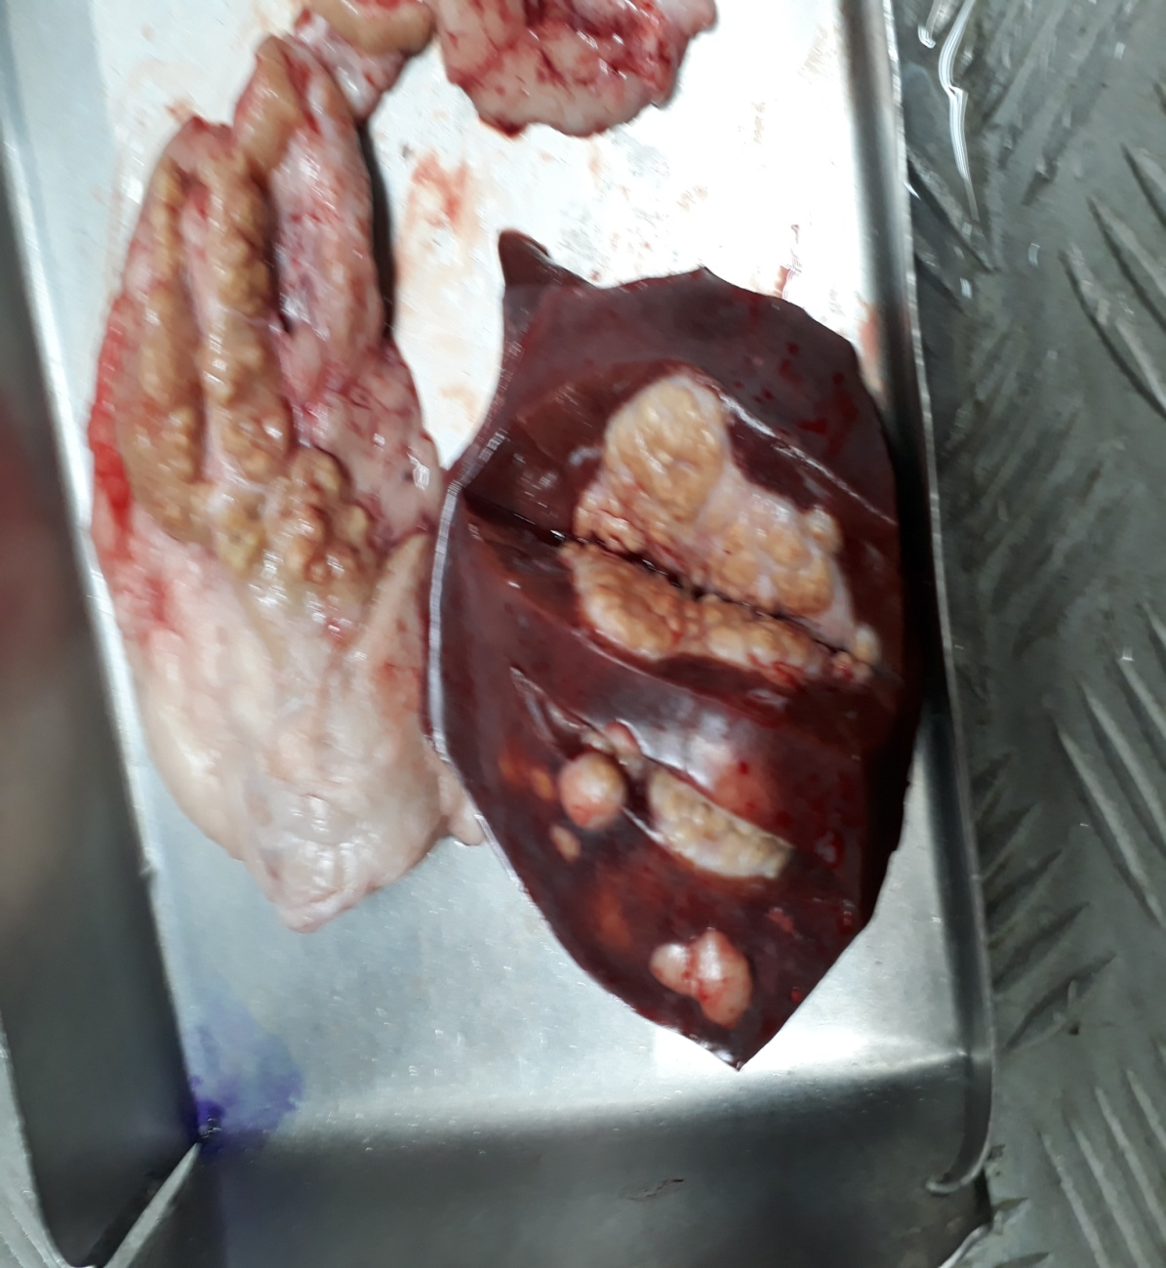
Zmiany gruźlicze na opłucnej i w narządach
Notes:
Gruźlica, perlica - klatka piersiowa, wątroba, płuco

Slide 34



Autor utworu: prof. dr hab. Krzysztof Anusz

